Slide 1
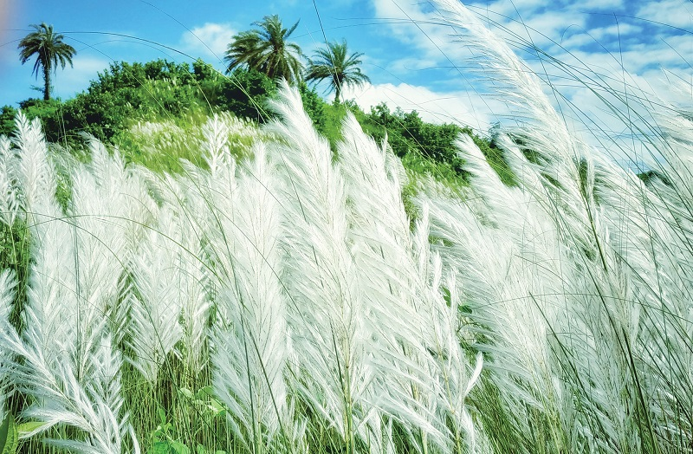
আজকের পাঠে সবাইকে
শুভেচ্ছা

Slide 2
শিক্ষক পরিচিতি
মনোরঞ্জন বর্মন
সহকারী শিক্ষক
রুহিয়া-২ সরকারি প্রাথমিক বিদ্যালয়
ঠাকুরগাঁও সদর, ঠাকুরগাঁও ।

Slide 3
পাঠ পরিচিতি
বিষয়: বাংলাদেশ ও বিশ্বপরিচয়
শ্রেণি: তৃতীয়
অধ্যায়: ৭ম (পরিবেশ দূষণ প্রতিরোধ ও সংরক্ষণ)

Slide 4
শিখনফল
১২.২.১ আমাদের দেশে পরিবেশ দূষণজনিত কয়েকটি সমস্যা (বর্জ্য, অপরিচ্ছন্ন রাস্তাঘাট, পানিদূষণ, বায়ুদূষণ ইত্যাদি) সম্পর্কে বলতে পারবে।

Slide 5
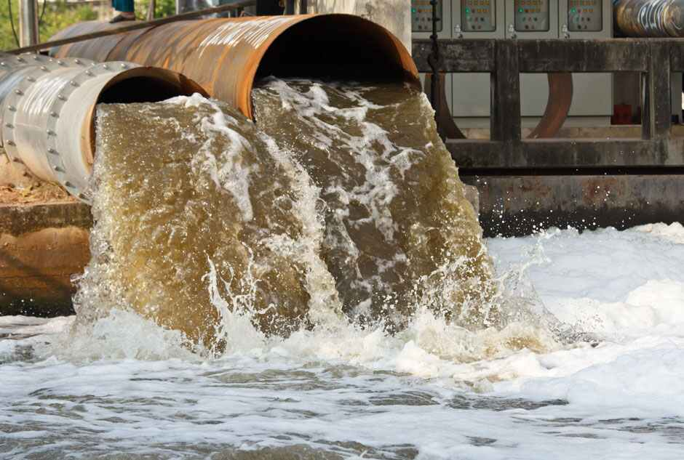
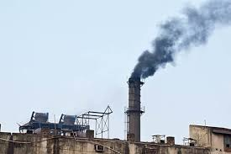
ছবিতে কী দেখা যাচ্ছে?
পানিদূষণ
বায়ুদূষণ

Slide 6
আজকের পাঠ:
বিভিন্ন ধরনের পরিবেশ দূষণ

Slide 7
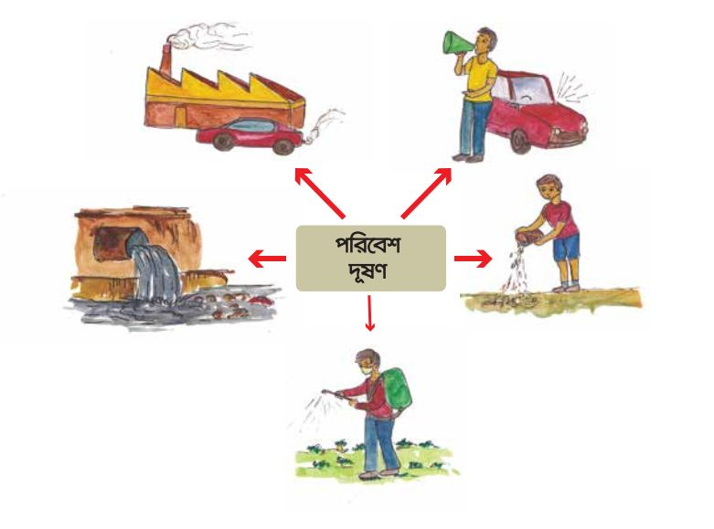
নিচের কোন ছবিতে কী দূষণ হচ্ছে ২মিনিট জোড়ায় আলোচনা করে বল।
বায়ুদূষণ
শব্দদূষণ
পানিদূষণ
বর্জ্যদূষণ
মাটিদূষণ

Slide 8
বায়ুদূষণ কাকে বলে?
বায়ুতে যে দূষণ হয় তাকে বায়ুদূষণ বলে।

Slide 9
বায়ুদূষণের কারণ
ধুলাবালি
গাড়ির ধোঁয়া
ইটভাটার ধোঁয়া
বর্জ্য পোড়ানো ধোঁয়া
সিগারেটের ধোঁয়া
কলকারখানার ধোঁয়া

Slide 10
শব্দদূষণ কাকে বলে?
রাস্তায় শব্দের ফলে যে দূষণ হয় তাকে শব্দদূষণ বলে।

Slide 11
ছবিতে শব্দদূষণের কারণগুলো খুঁজে বের কর।

Slide 12
বর্জ্যদূষণ কাকে বলে?
রাস্তায় আবর্জনার ফলে যে দূষণ হয় তাকে বর্জ্যদূষণ বলে।

Slide 13
বর্জ্যদূষণের কারণ
যেখানে সেখানে ময়লা-আবর্জনা ফেললে বর্জ্যদূষণ ঘটে।

Slide 14
মাটিদূষণ কাকে বলে?
মাটিতে যে দূষণ হয় তাকে মাটিদূষণ বলে।

Slide 15
মাটিদূষণের কারণ
অতিরিক্ত রাসায়নিক সার প্রয়োগ
অতিরিক্ত কীটনাশক প্রয়োগ
প্লাস্টিক দ্রব্য
রাসায়নিক পদার্থ

Slide 16
পানিদূষণ কাকে বলে ?
পানিতে যে দূষণ হয় তাকে পানিদূষণ বলে।

Slide 17
ছবিতে পানিদূষণের কারণগুলো বল।

Slide 18
দলীয় কাজ
বায়ুদূষণের কারণগুলোর একটি তালিকা তৈরি কর?
দল-১:
শব্দদূষণের কারণগুলোর একটি তালিকা তৈরি কর?
দল-২:
বর্জ্যদূষণের কারণগুলোর একটি তালিকা তৈরি কর?
দল-৩:
মাটিদূষণের কারণগুলোর একটি তালিকা তৈরি কর?
দল-৪:
পানিদূষণের কারণগুলোর একটি তালিকা তৈরি কর?
দল-৫:

Slide 19
বইয়ের সাথে সংযোগ স্থাপন
এখন পাঠ্য বইয়ের ৩৮ নং পৃষ্ঠায় কী আছে দেখি।

Slide 20
মূল্যায়ন
কী দূষণ হচ্ছে?
বায়ুদূষণ

Slide 21
কী দূষণ হচ্ছে?
কী দূষণ হচ্ছে?
মাটিদূষণ
বর্জ্যদূষণ
কী দূষণ হচ্ছে?
কী দূষণ হচ্ছে?
পানিদূষণ
শব্দদূষণ

Slide 22
এসো লিখি
তাকে বায়ুদূষণ বলে
তাকে পানিদূষণ বলে
তাকে মাটিদূষণ বলে
তাকে শব্দদূষণ বলে
তাকে বর্জ্যদূষণ বলে

Slide 23
বাড়ির কাজ
তোমার এলাকার পরিবেশ কীভাবে দূষিত হচ্ছে তার একটি তালিকা তৈরি করে আনবে।

Slide 24
ধন্যবাদ

